Slide 1

2024.5
基于直流电法的
矿井油型气涌出危险性判识方法与应用
汇报人：孔 睿

Slide 2

01
研究背景
02
研究内容
Introduction
Contents
目录
03
结论与展望
04
盲审意见修改
Conclusions
Revisions

Slide 3

中国矿业大学
1 研究背景

Slide 4
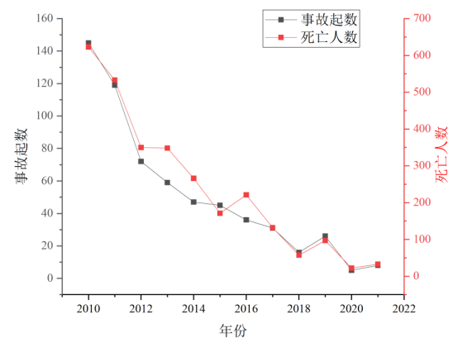
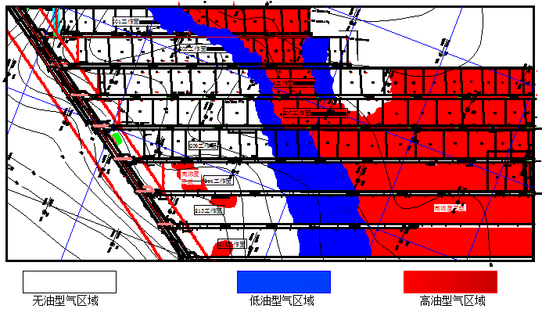
1
研究背景
Introduction
目前煤矿安全生产形势
由于近几年煤矿生产技术不断提升，煤矿事故与死亡人数逐年递减，但随着开采深度的不断加大，导致原有的气体平衡被打破，很多矿井涌出的瓦斯量呈逐年增大趋势。
尤其是黄陵矿区、焦坪矿区等煤油气伴生矿井。油型气的涌出异常会使工作面局部瓦斯超限，严重将导致窒息、爆炸等安全事故。黄陵二号煤矿至今矿井共发生油型气的大量涌出五次，直接经济损失上千万元。
我国2010-2022年煤矿瓦斯事故与死亡人数
黄陵二号煤矿油型气分布图
Notes:
伴随着煤矿开采技术的不断发展,中国煤矿开采由浅部开采阶段逐渐趋向于深部开采阶段
异常涌出的瓦斯中不仅包括煤层气，也包括异常涌出的油型气

Slide 5
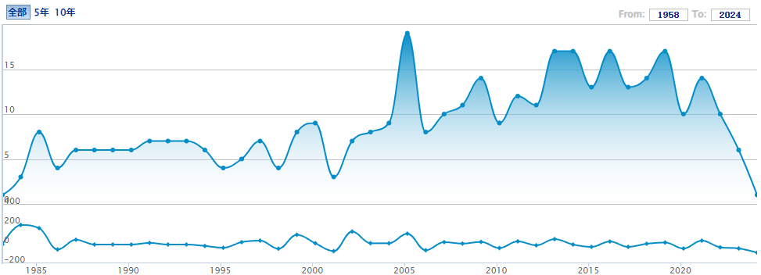
1
研究背景
Introduction
研究空白
对油型气研究较少，时间主要集中在上世纪70年代，近二十年又逐渐兴起，但大多由石油领域学者完成，对煤炭领域缺乏针对性。
目前现有的油型气防治技术研究大多聚焦于瓦斯涌出后工作面瓦斯浓度的监测，少有针对工作面掘进过程中底板油型气涌出危险性的判识。
在瓦斯涌出危险性评估方法中，往往将岩层地质参数作为一种静态指标，或是基于周期性获得的地质指标对涌出危险性进行静态评估。而实际开采过程中，底板地质情况受开采影响变化是一个动态过程，从而影响烷烃类气体涌出危险性
Notes:
虽然油型气主要成分为甲烷，但由于油型气的来源和产生机理与煤层气不同，其涌出关键因素与之相比也不尽相同

Slide 6
1
研究背景
Introduction
直流电法探测优势
坑、槽探
相比于坑、槽探，能够减少对岩土体的扰动效应，克服深度限制。
相比于钻孔勘探，成本低，周期短，探测范围大
相比于同为地球物理勘探方法的其他方法如瞬变电磁法，特别是巷道掘进过程中，受其他运行设备影响更小
地质
勘查方法
钻孔勘探
地球物理勘探
Notes:
直流电法所具有的实时数据采集性质

Slide 7
1
研究背景
Introduction
研究技术路线
研究对象
油型气涌出危险
煤岩体孔隙分布及渗透性能测试
底板砂岩体受压条件下电性参数变化分析
油型气运移及涌出关键因素分析
基于电性差异的底板动态稳定性指标研究
油型气涌出危险性评价方法现场应用
油型气涌出危险性评价指标和掘进巷道抽采钻孔流量对比
研究内容
研究方法
物理实验
理论分析+模拟仿真
工程应用
基于岩层电性差异的油型气涌出危险性评价方法
研究目标
Notes:
测定了现场工作面煤层及底板砂岩的孔隙分布特征及渗透率等关键影响参数作为前期准备
采用数值模拟手段，还原现场情况，分析关键因素，基于电性差异的底板动态稳定性指标研究，建立油型气涌出危险性评价体系
现场验证

Slide 8
中国矿业大学
2 研究内容

Slide 9
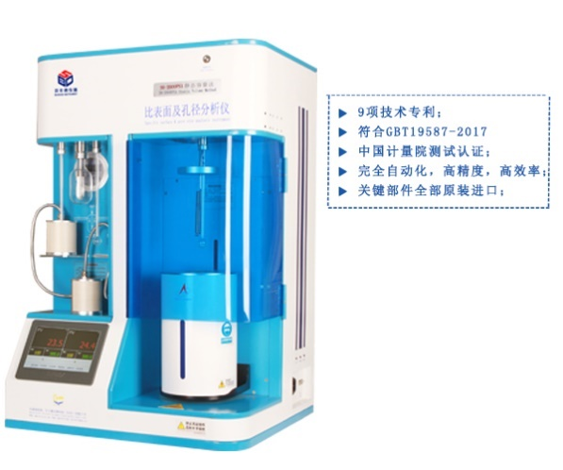
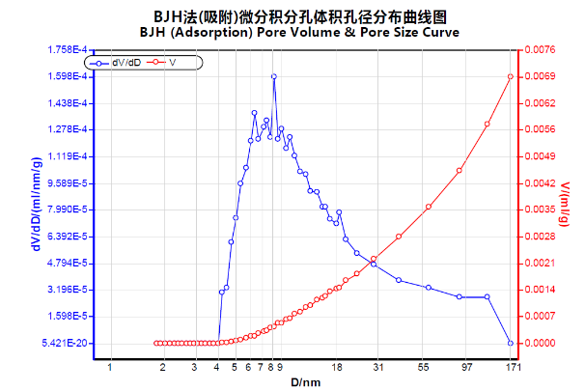
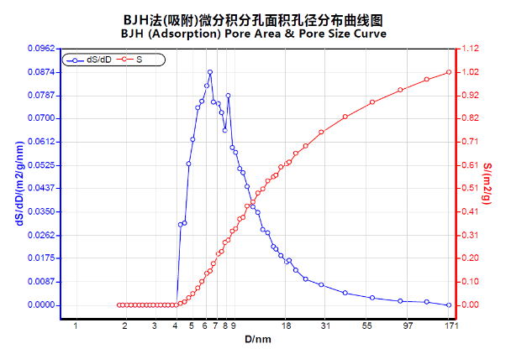
2
研究内容
Methods
煤岩体孔隙分布测试
孔径分布曲线显示在较小孔径范围内呈现显著峰值，表明具有数量众多的小孔结构且随着孔径的增加，孔体积与孔面积逐渐减少，表明大孔结构相对较少
现场煤样属于介孔材料，且整体孔隙尺度较小
比表面积及孔径分析仪
Notes:
孔径分布曲线显示在较小孔径范围内，孔体积与孔面积曲线均呈现显著峰值，表明具有数量众多的小孔结构，且该材料在此孔径范围内具有较高的孔隙体积密集度而随着孔径的增加，孔体积与孔面积逐渐减少，表明大孔结构相对较少。属于介孔材料，且整体孔隙尺度较小。

Slide 10
2
研究内容
煤岩体渗透性能测试
通过渗透率公式计算可得在围压是6MPa下渗透率为15.8mD，9MPa围压下为3.6mD，12MPa围压下为0.38mD。随着围压增加，造成裂隙和孔隙闭合，渗透率急剧减小，基本符合指数曲线
现场煤层渗透率与应力关联密切，属于应力敏感型
Notes:
随着围压增大平衡时间加快，这是因为

Slide 11
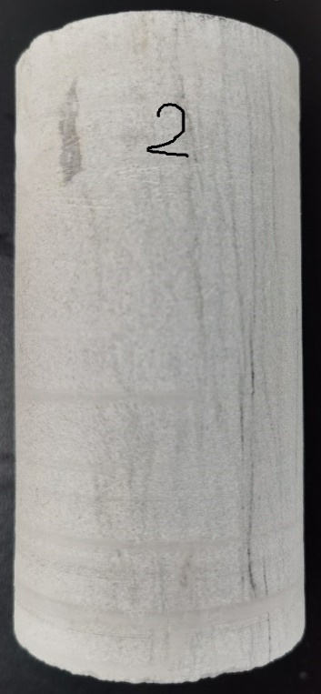
2
研究内容
砂岩体受压条件下电性参数变化
将现场底板岩块加工成圆柱型岩样，进行围压—电阻率实验。结果表明在弹性阶段，围压增加导致岩石内部裂隙闭合，孔隙和裂隙内空气等被排除，内部岩石颗粒骨架接触更密实，所以导电性更强，电阻率有一定的下降。

Slide 12
2
研究内容
底板岩层不同深度岩体渗透率变化
岩石样本的渗透率随着深度的增加而增高，在最浅的深度观察到的渗透率最低。
根据现场地质资料推测接近底板的为孔隙细小且闭塞的泥岩层，而深度较大的岩层推测为孔隙结构相对较大的砂岩层
Notes:
时也进行了围压为4 MPa，孔压为1MPa的渗透率测量如图3-8所示，从不同样品的渗透率数据点分布可以得知，岩石样本的渗透率随着深度的增加而降低。在最浅的深度观察到的渗透率最高。这表明离地表较近的岩石断裂较多或孔隙较大，气体流动较容易，根据现场地质资料推测为泥岩层，而深度较大的岩石可能较为致密或断裂较少，导致渗透率较低，推测为致密砂岩层。

Slide 13
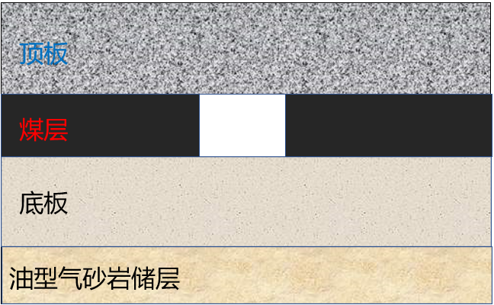
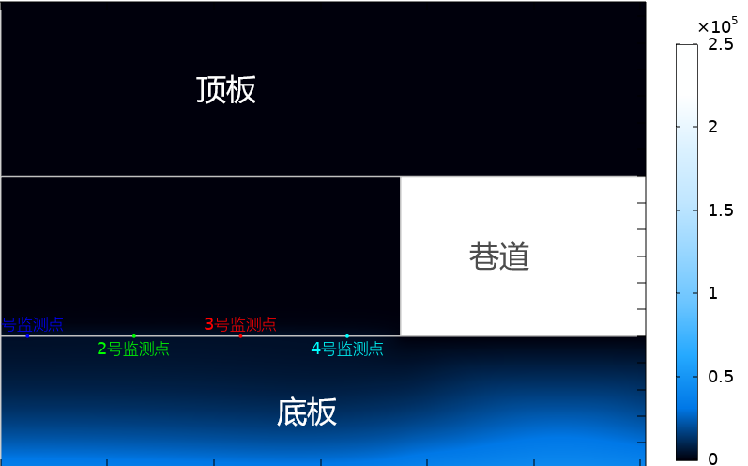
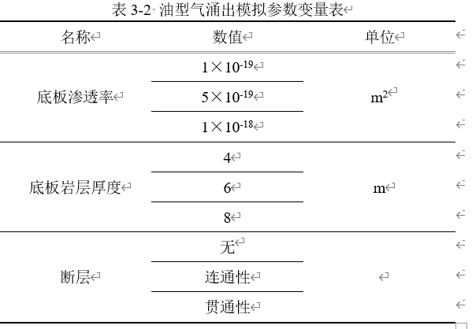
2
研究内容
油型气运移及涌出数值模拟
将底板初始渗透率、泥岩层厚度、油型气储层初始压力以及是否存在地质构造作为关键影响参数，设置工作面距离1m、 3m、5m、7m为油型气监测点
Notes:
将底板初始渗透率、泥岩层厚度、油型气储层初始压力以及是否存在地质构造作为关键影响参数，设置工作面距离1m、 3m、5m、7m为油型气监测点

Slide 14
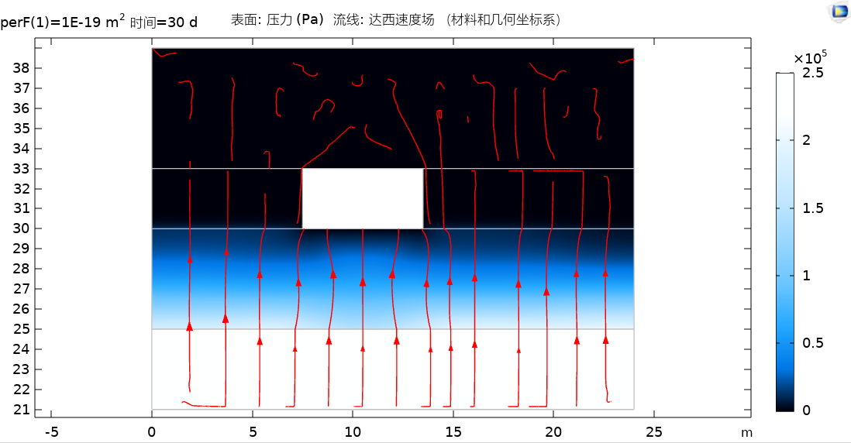
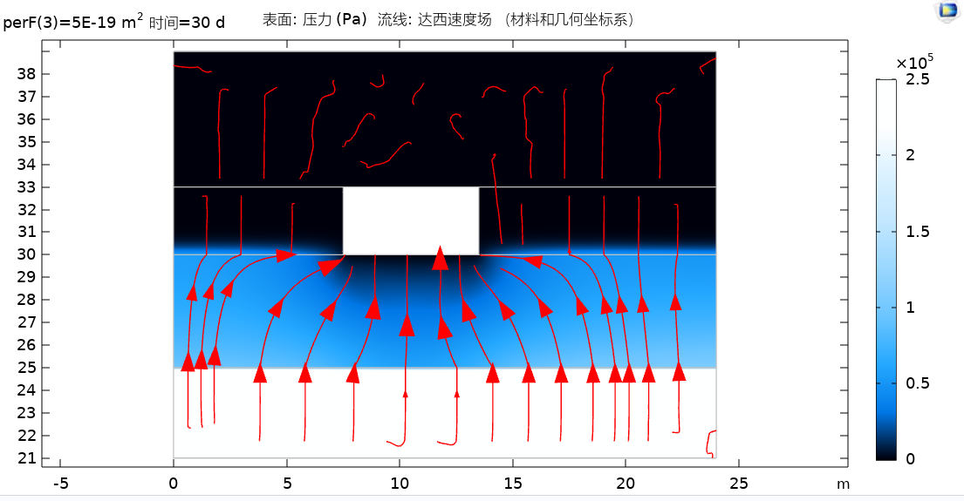
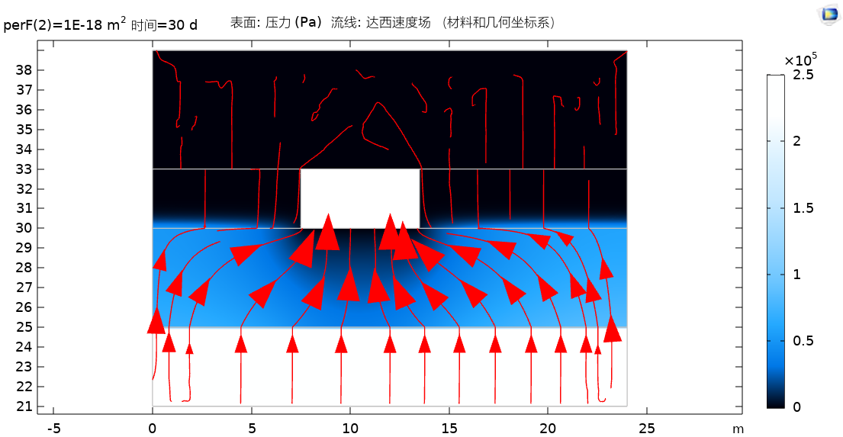
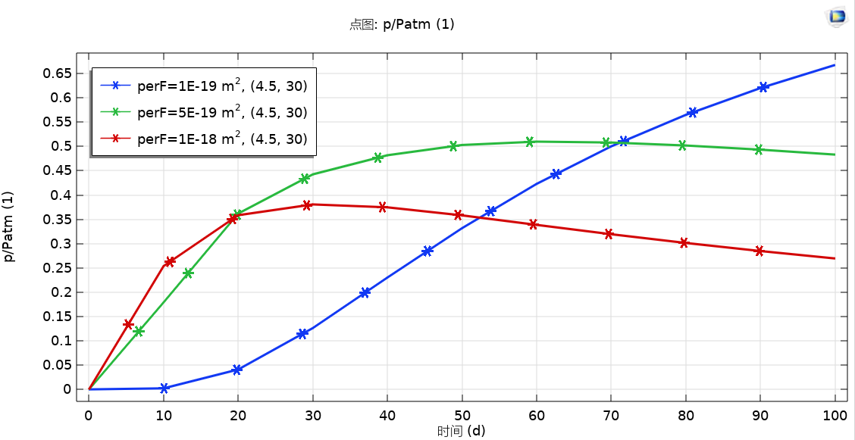
2
研究内容
底板渗透率影响因素
渗透率不同，油型气涌出的速率和最终达到的浓度差异显著，这反映了底板渗透性是影响油型气涌出的一个关键因素
Notes:
将底板初始渗透率、泥岩层厚度、油型气储层初始压力以及是否存在地质构造作为关键影响参数，设置工作面距离1m、 3m、5m、7m为油型气监测点

Slide 15
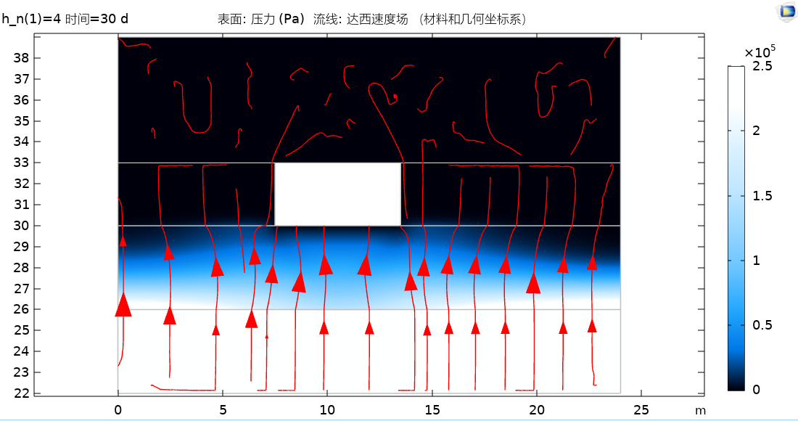
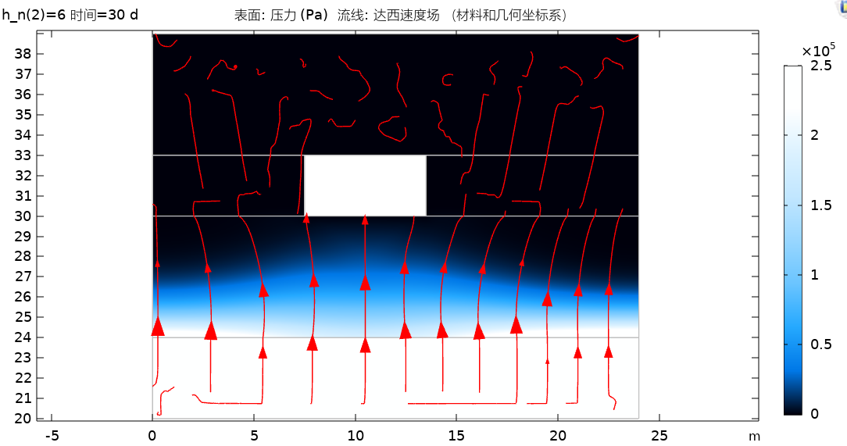
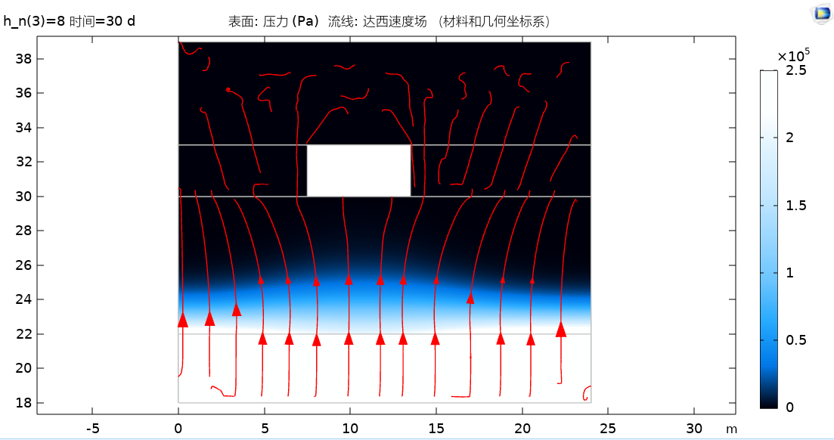
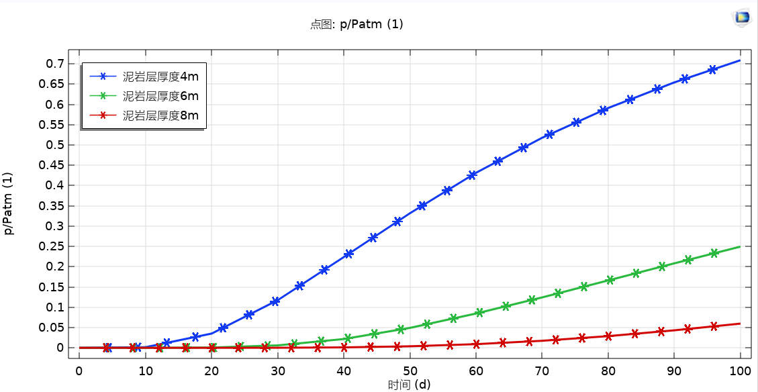
2
研究内容
底板岩层厚度影响因素
泥岩厚度是控制砂岩储层中油型气运移和逸出的关键因素，随着厚度的增加，气体会遇到更大的阻力，从而降低其迁移速度，并使气流分布更加均匀
Notes:
将底板初始渗透率、泥岩层厚度、油型气储层初始压力以及是否存在地质构造作为关键影响参数，设置工作面距离1m、 3m、5m、7m为油型气监测点

Slide 16
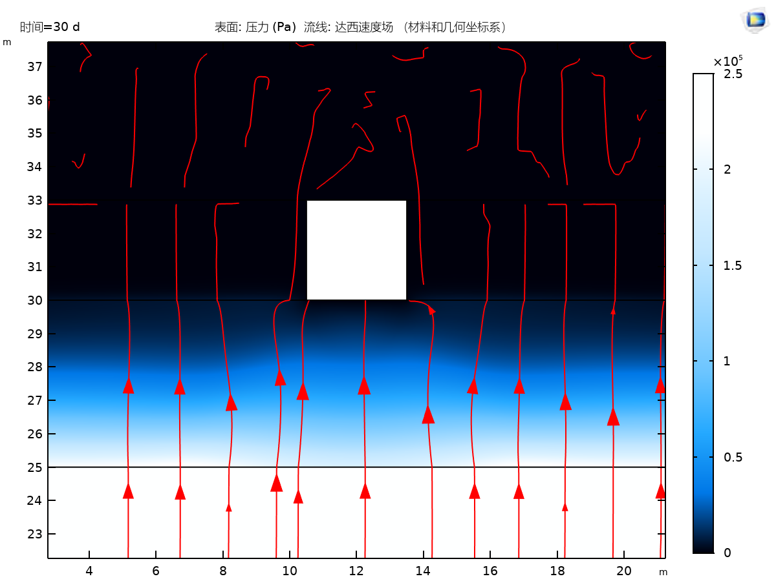
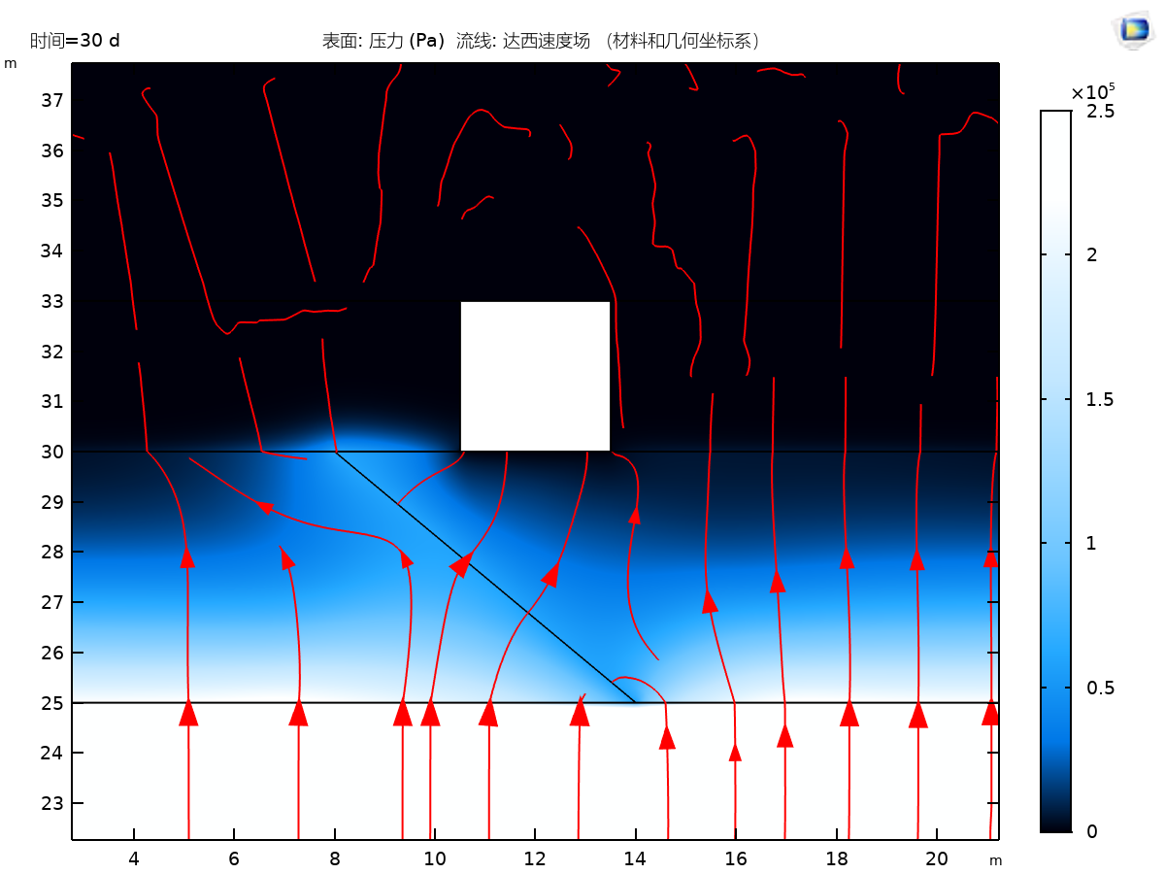
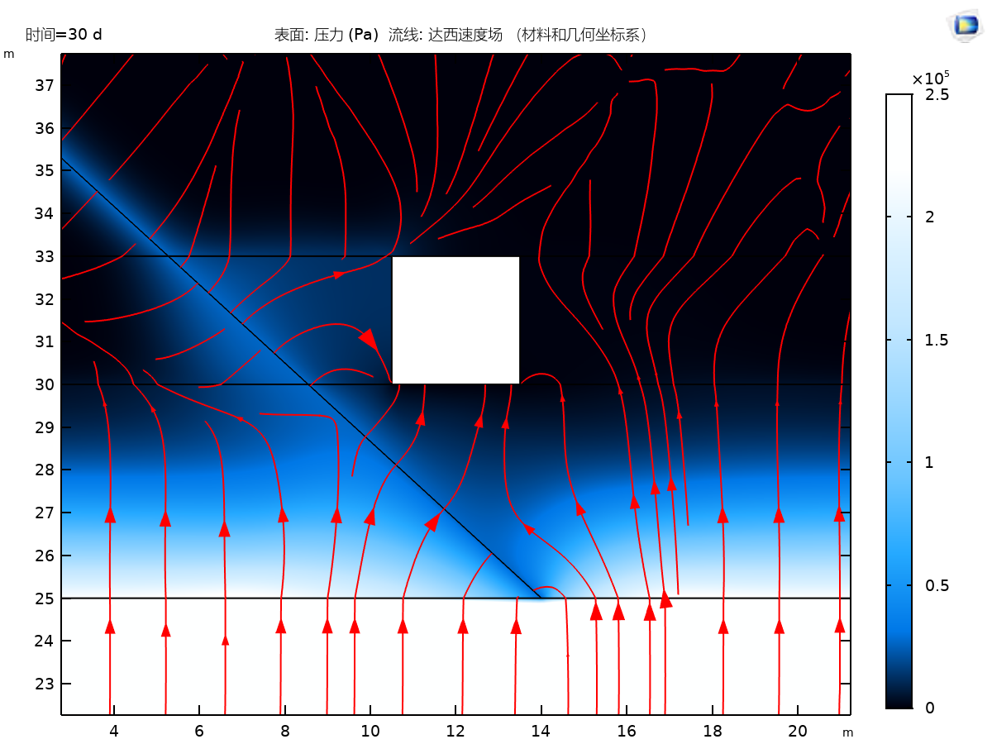
2
研究内容
原生地质构造的影响
当断层穿越煤层时，由于煤层破碎带范围大，裂隙发育多，由图可以看出巷道左帮的油型气大范围涌出，导致巷道内油型气含量大量增加。
因此当底板岩层比较稳定，无断层等构造时，底板泥岩能够封闭油型气，油型气涌出风险较小。当仅底板泥岩层存在断层时，油型气仅通过断层涌向巷道底板。当存在贯通性断层时煤层和底板都存在连通裂隙，导致油型气涌出量最大，风险最高
无断层构造
连通性断层构造
贯通性断层构造
Notes:
将底板初始渗透率、泥岩层厚度、油型气储层初始压力以及是否存在地质构造作为关键影响参数，设置工作面距离1m、 3m、5m、7m为油型气监测点

Slide 17
2
研究内容
电法评价指标
通过使电极与底板岩石密切接触并布置测线连接所有电极，由供电电极发射电流，通过单个电极所产生的电源场形成的电位差变化来计算电阻率,作为球面内的地质体异常的综合反映电性参数。
减少误差首先进行叠加计算，在计算供电电极在每一个观测点的电阻率值时，对同一供电点不同测量电极M、N下测得的电阻率进行加权处理，此时以OA为半径的球面可认为具有与O点相同的电性特征
直流电法多级供电底板探测示意图
垂直叠加计算示意图
Notes:
垂直叠加计算示意图 提出一个电性指标来表征掘进过程中底板岩层的动态稳定性

Slide 18
2
研究内容
电法评价指标
在该观测系统下供电电极为点电源形成稳定的球形电场，当供电电极发射电流时其余测量电极同步采集电位。采用不同供电电极与测量电极的组合将会形成多个不同半径的探测球面，能够得到大量的电流电位数据来计算前方地质体的电阻率响应特征。
Notes:
提出一个电性指标来表征掘进过程中底板岩层的动态稳定性

Slide 19

2
研究内容
油型气涌出危险性评价软件设计
Notes:
稳定性参数值通过计算底板的最大破坏深度值，根据电法探测获取可能存在的油型气区域即电阻率异常位置来对比修正，得出地层的稳定性参数值。
渗透性参数值通过现场底板样品渗透率测试获取根据低渗、中渗、高渗进行划分取值。
地质构造参数值根据实际地质勘探历史资料 取0或1表示地质构造存在或不存在。

Slide 20


Slide 21
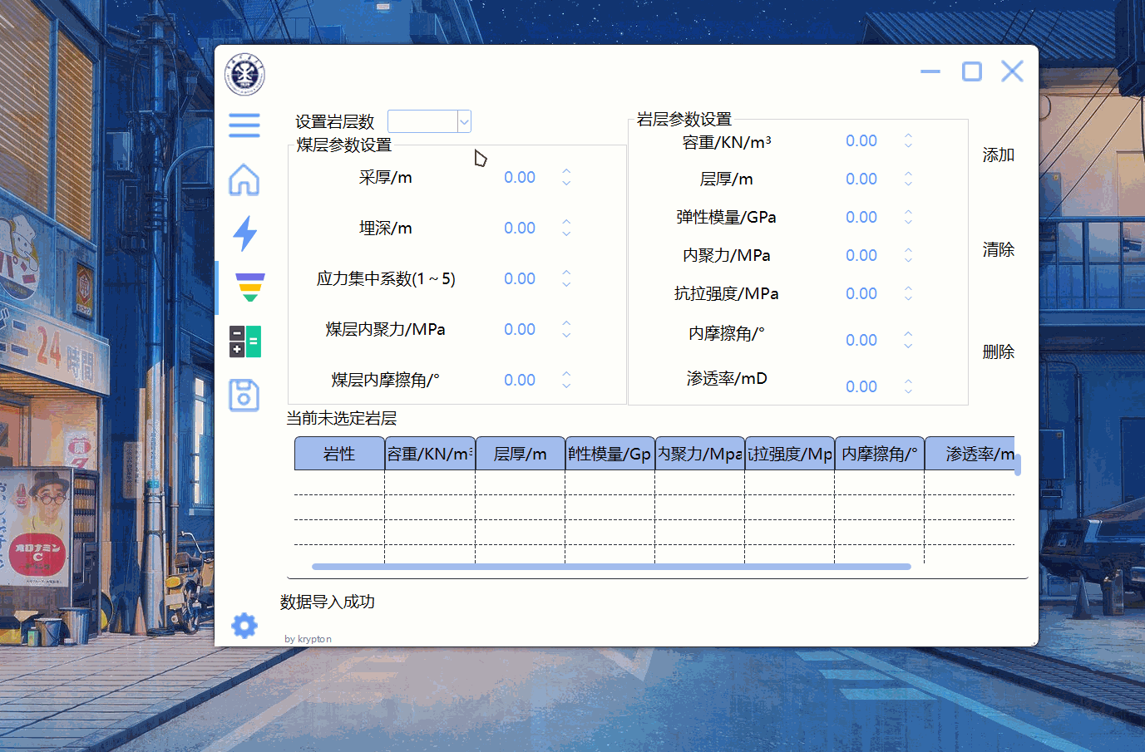

Slide 22


Slide 23
2
研究内容
定性指标对比
统计分析临近已采工作面205、207、209工作面和已经准备就绪的211工作面地质资料和油型气富集区状况，根据已采工作面底板油型气赋存情况，绘制的215工作面油型气赋存如下图黄色区域，这种统计法将油型气分布分为3类：无油型气赋存、低油型气赋存和高油型气赋存。
该统计分析结果仅定性表示了油型气赋存概况，没有定量结果，无法精准预测油型气赋存情况。可以看出直流电法评价结果基本趋势与统计法结果基本一致，但更精细、精密的获得了局部危险性的异常规律。

Slide 24
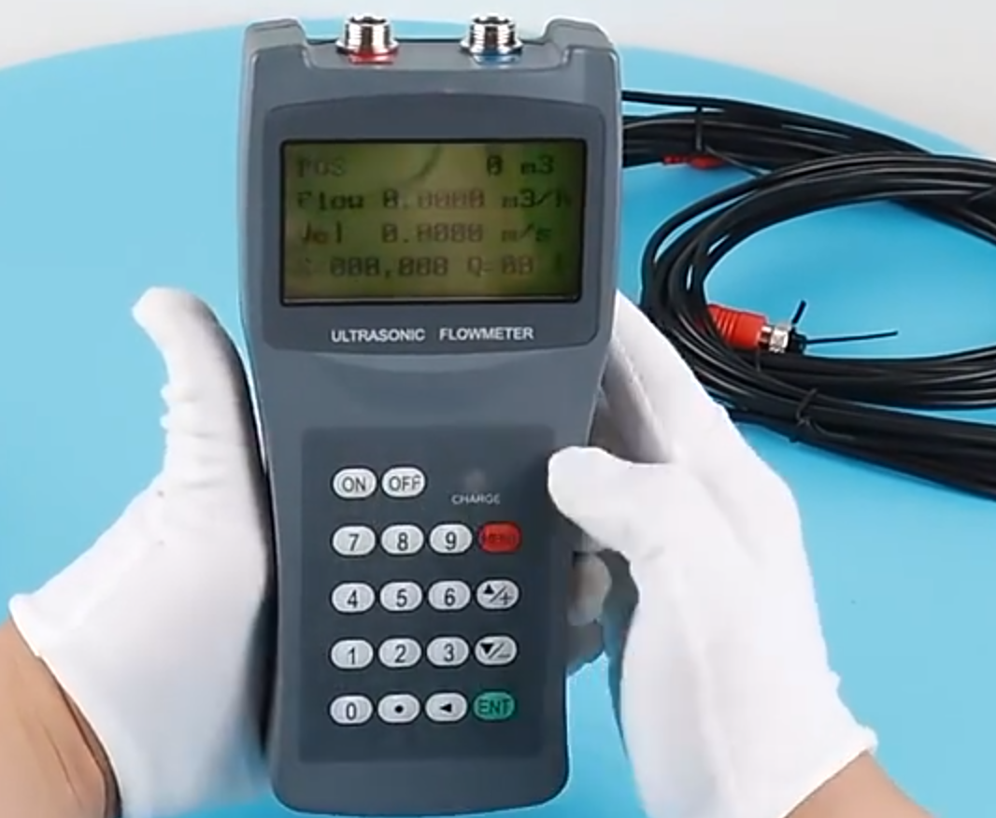
2
研究内容
现场流量和浓度数据对比
所有采集巷道测得的数据计算出油型气涌出危险性评价指标后，使用便携式瓦斯流量仪对相应巷道采场钻孔内瓦斯流量和瓦斯浓度进行测量，可以看出所探测的油型气危险性指标与抽采纯量基本规律一致，说明计算出的危险性指标能够准确反映油型气的赋存和涌出规律。
Notes:
而且三个区域的油型气涌出危险性有明显区别，其中北二区域的危险性指标分布较集中，油型气涌出危险性相对较高，而且探测范围距离较近，危险性差别较小。在215巷道探测点较多，距离较远，所以探测的结果差别大，并且底板油型气钻孔的抽采纯量数据变化也大，个别区域的危险性较高，存在油型气的大量涌出危险。413巷道探测的危险性指标多数偏低，危险性较低。

Slide 25
中国矿业大学
4 结论与展望

Slide 26
4
结论与展望
Conclusion
主要结论
通过对现场岩样的测试分析，得出了黄陵二号煤矿的2号煤的孔隙结构特征，揭示了底板岩体的构成和受压条件下电性参数的响应规律
根据现场地质条件构建油型气涌出数值模型，通过模拟底板油型气涌出和运移过程，得出底板岩层厚度、底板渗透率以及原生构造关键影响因素
采用直流电法装备技术对掘进巷道实施随掘随探，实现掘进过程中底板岩层电性特征的动态变化数据采集
构建了油型气涌出危险性评价体系，通过临近工作面地质资料定性指标方法验证和巷道掘进位置现场流量和浓度数据验证方法，评价结果与现场验证基本吻合。

Slide 27
感谢聆听！
请各位老师批评指正

